Slide 1
期末大作业解读

Slide 2
分组情况统计表
分为17个小组，每组4-6人，有部分小组进行了合并
有11个同学未进行分组
名单详见附件

Slide 3
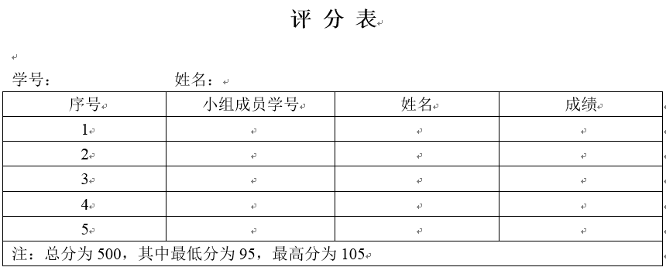
期末大作业成绩给定
按照小组作业质量给出基本分
每个小组成员提交一份自评打分表，如下图

Slide 4
期末大作业提交形式
每个小组提交一个作业报告 pdf版至iom_neuwhf@163.com，命名方式：小组编号+作业编号，例如第1小组+作业7.1报告；并附上程序源代码及代码执行说明
每个小组成员分别提交自己的自评分表至iom_neuwhf@163.com，命名方式：小组编号+学号+姓名，例如第1小组+1870564+郭丁豪+自评分表
对于未分组的同学，翻译一篇英文文献，将翻译报告提交至邮箱，命名方式：学号+姓名+翻译作业报告
提交截止时间：第18周周五（2019.01.04）17:00

Slide 5
作业7-1：Seru生产问题
Seru系统是由简单设备和一个或者多个能够生产若干种产品的工人组成的装配单元。在该系统中，工人必须是全能工，即可以完成产品的全部生产过程。在产品生命周期短、产品类型不确定和产量波动的商业环境中，通过将传统的装配线转换为seru系统可以大大提高生产率。

Slide 6
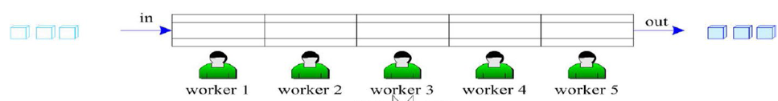
作业7-1：Seru生产问题
在一个由5道工序组成的生产系统中，某种产品某一生产批次大小为n，假设每个工人在每道工序上的生产时间均相同，令工人1、工人2、工人3、工人4和工人5完成任一道工序的时间分别为t1、t2、t3、t4和t5。
传统装配线完成该产品生产的时间为：(t1+t2+t3+t4+t5)+max{t1, t2, t3, t4, t5}*5*(n-1)

Slide 7
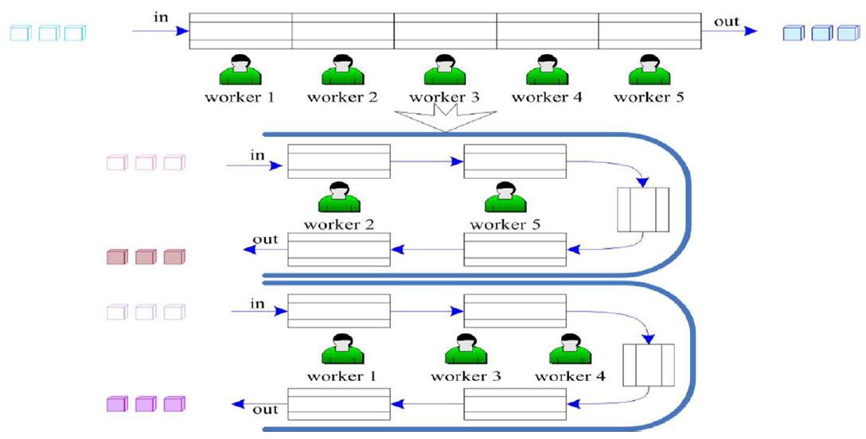
作业7-1：Seru生产问题
传统装配线转换为一个seru系统，这里构造了2个seru单元，工人2和工人5被安排在seru 1，而工人1、工人3和工人4被安排在seru2。则seru1单元完成该产品生产的时间为：((t2+t5)/2)*5/2*n；seru2单元完成该产品生产的时间为：((t1+t3+t4)/3)*5/3*n

Slide 8
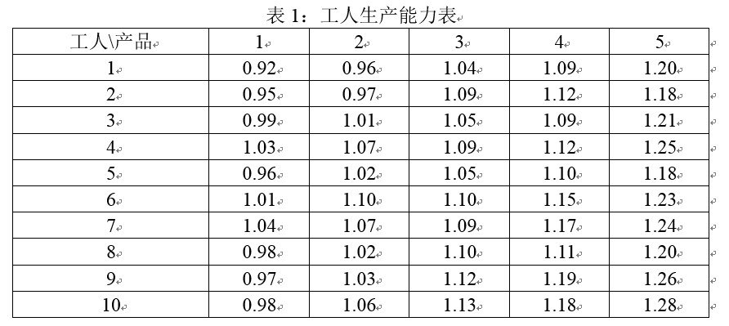
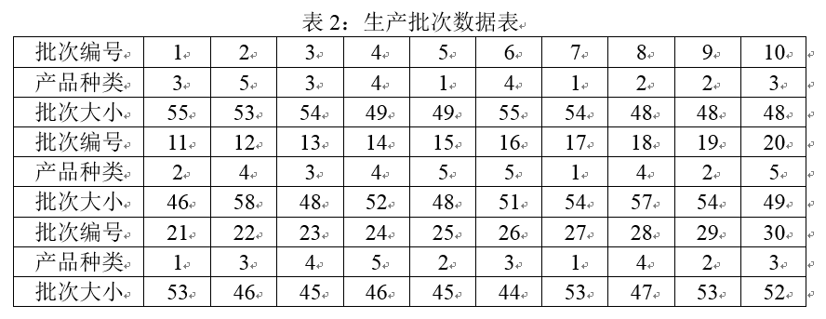
作业7-1：Seru生产问题
在一个由10个工人、5种产品和30个生产批次的seru生产问题中，表1给定了任一工人完成任一产品每道工序所需要的时间，表2给出了生产批次与产品种类的对应关系。

Slide 9
作业7-1：Seru生产问题
要求：设计一种智能优化算法，解决上述seru生产问题，实现完成上述所有生产任务的seru系统的makespan最小化。
提示：该问题包含两个决策变量，一个为seru单元的构造，即构造几个seru单元，每个单元由哪些工人组成；另一个为seru单元的schedule，即每个seru单元中生产哪些批次产品，其调度序列是什么，注意一个产品批次只能够安排在一个seru单元中。

Slide 10
作业7-2：基于逆流技术的疏散计划问题
在紧急情况下对人员进行疏散时，总是会存在供应不能满足需求急剧增加的情况，而逆流技术可以在发生紧急情况时大幅度地提高交通系统的疏散效率，是目前紧急疏散计划管理的重要手段之一。所谓逆流简单来说就是，在交通系统里，改变路线原有的方向，使其变为反方向。

Slide 11
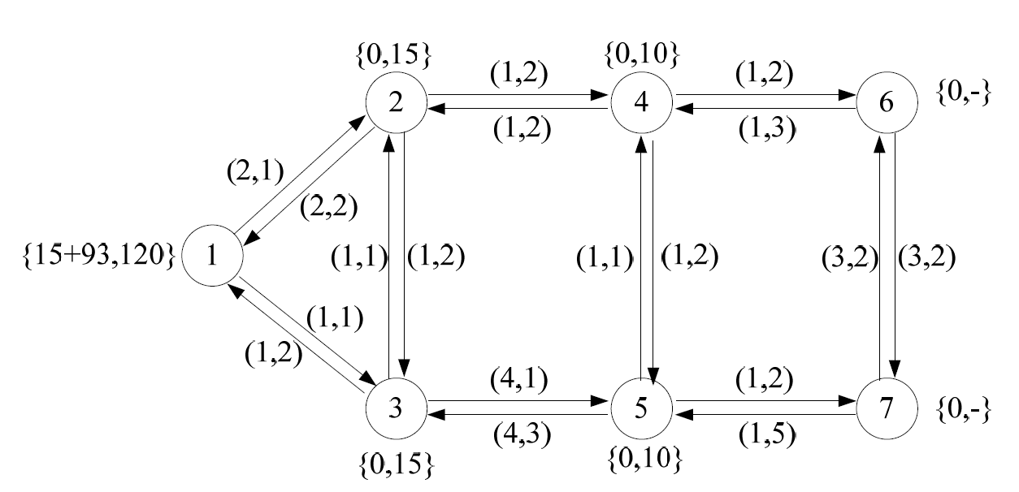
作业7-2：基于逆流技术的疏散计划问题
本作业的目的是研究逆流技术对人员疏散计划的影响。对于图1所示的由7个节点和11条双向路径的交通网络中，节点1为源节点，节点6和节点7为目的节点，其余节点为一般节点。

Slide 12
作业7-2：基于逆流技术的疏散计划问题
节点属性值定义为{a, c}，其中a为待疏散人员数量，c表示节点能力。
需要说明的是源节点的属性值为{15+93, 120}，意味着源节点有两类需要疏散的人员，第一类疏散人员属于优先疏散人员（可以理解为受伤人员），数量为15，需要疏散到目的节点6（可以认为节点6为医院）；第二类疏散人员为一般疏散人员，数量为93，需要疏散到目的节点7（可以认为该节点为临时居住地）；另外目的节点的能力为无穷大。

Slide 13
作业7-2：基于逆流技术的疏散计划问题
节点属性值定义为{a, c}，其中a为待疏散人员数量，c表示节点能力。需要说明的是源节点的属性值为{15+93, 120}，意味着源节点有两类需要疏散的人员，第一类疏散人员属于优先疏散人员（可以理解为受伤人员），数量为15，需要疏散到目的节点6（可以认为节点6为医院）；第二类疏散人员为一般疏散人员，数量为93，需要疏散到目的节点7（可以认为该节点为临时居住地）；另外目的节点的能力为无穷大。
路径属性值定义为(b, c)，其中b表示道路通行时间，c表示道路通行能力。例如路径1—>2上通行时间为2，通行能力为1；路径2—>1上通行时间为2，通行能力为2。

Slide 14
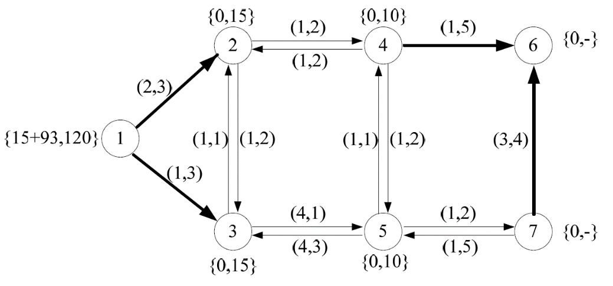
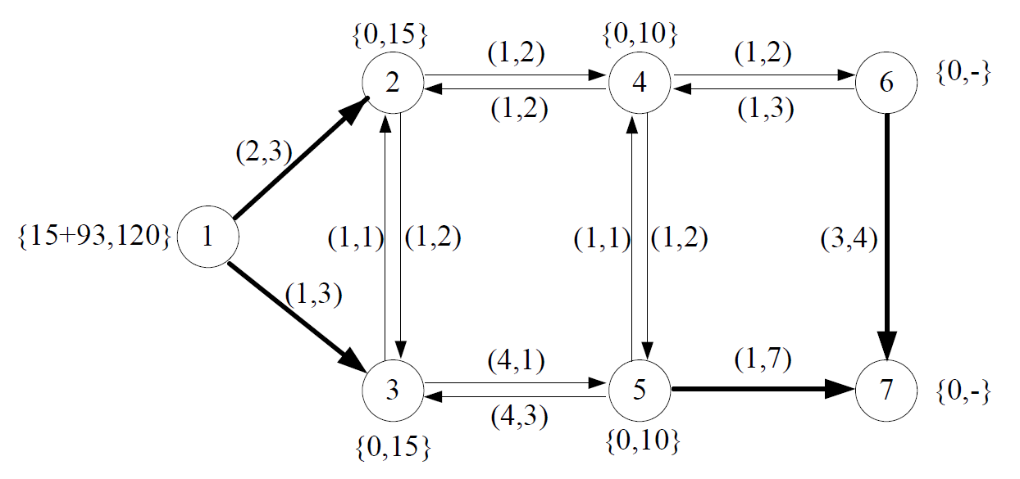
作业7-2：基于逆流技术的疏散计划问题
整个疏散过程分为两个周期进行，第一个周期先疏散第一类人员，然后第二个周期再疏散第二类人员，于是可以考虑利用逆流技术可以增加上述交通网络的疏散效率。
左图给出了当疏散第一类人员时显然应该采用的逆流交通网络
右图给出了当疏散第二类人员时显然应该采用的逆流交通网络

Slide 15
作业7-2：基于逆流技术的疏散计划问题
目前的难点是对于其余路径上应该如何进行逆流决策，可以使整个疏散时间最少？提示：整个疏散时间等于两个疏散周期时间的总和。
另外，由于对路径进行逆流操作总是需要额外的部署时间和成本，在实际疏散过程中并不希望进行过多的逆流操作。另一个难点在于如何考虑路径逆流对整个网络的影响？提示：路径逆流影响程度可以定义为逆流路径的数量/总路径的数量。
要求：设计一种智能优化算法，解决基于逆流技术的疏散计划问题，在实现整个系统疏散时间最小化目标的前提下保证逆流程度最小。

